Slide 1
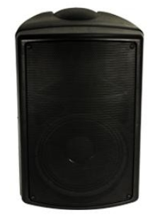
HB-082
HDMI Digital Portable Speaker
LF, HF 개별 디지털 앰프 / DSP 오디오 컨트롤 / HDMI 영상 입출력
2.4GHz 2채널 무선마이크 수신 / 2채널 마이크 / 라인 입력, 1채널 라인 출력
MP3, Bluetooth 플레이어 내장, 배터리 전압 감지 기능 (방전보호, 과충전 방지)
뮤직 키 컨트롤, MULTI PLEX, 전 기능 LCD 제어 표시창, 컨트롤 인코더 스위치 내장
무선 마이크 1대 기본제공
드라이버 : 8“ LF / 1” HF 드라이버
주파수 특성 : 67㎐ ~ 18㎑
정격 허용 입력 : 100W
최대 허용 입력 : 400W
최대 음압 : 119㏈
지향성 : 90° x 60°
외형 규격(W x H x D) : 270 x 430 x 280mm
무게 : 15㎏

